Slide 1


Slide 2
Эволюция стандартов Ethernet
100BASE-TX 802.3u 1995
1000BASE-T 802.3ab 1999
10GBASE-SR 802.3ae 2003
10GBASE-T 802.3an 2006
40/100GBASE 802.3ba/bm 2010-2015
2.5/5GBASE-T 802.3bz 2016
200/400GBASE 802.3bs 2017
800GbE 802.3df 2024
Стандарты 10GBASE изначально развивались как оптические, стандарты 40/100 и далее не предусматривают классических медных версий в принципе.

Slide 3
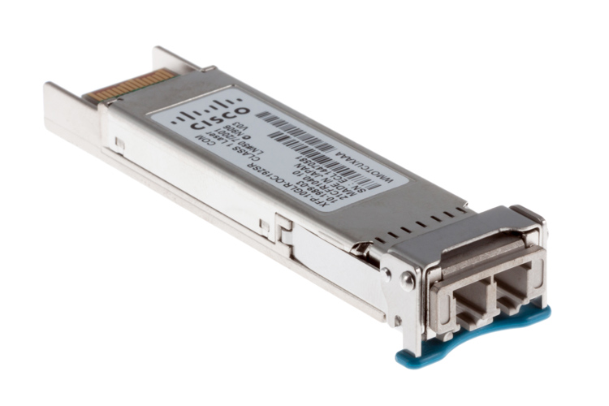
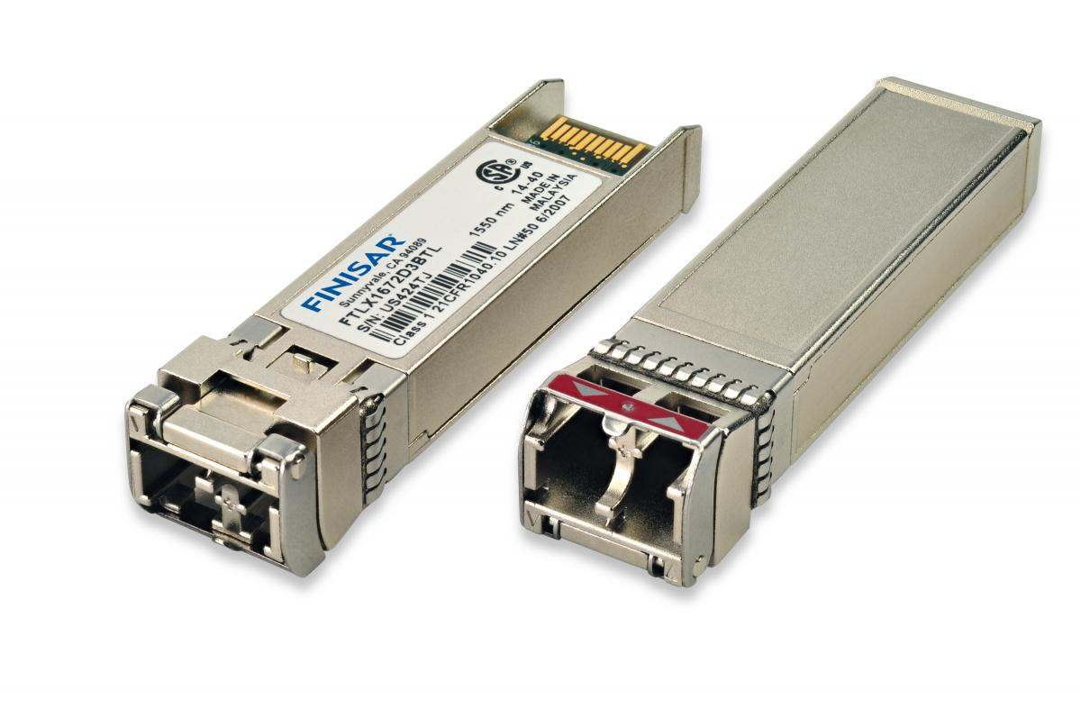
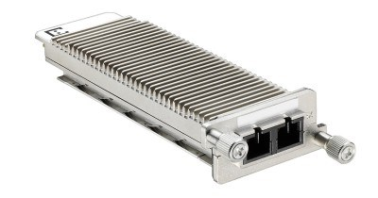
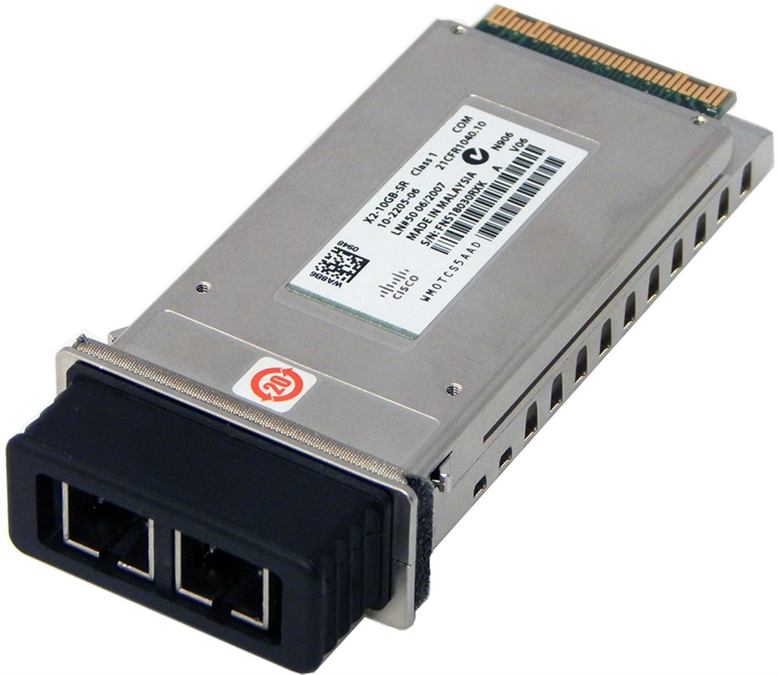
10GBASE (10GE, 10GigE) 802.3ae 2003
Полный отказ от CSMA/CD и связанных с ним ограничений
Изначально разрабатывался для оптических соединений
Отказ от стандартизации интерфейсов MAC/PHY в пользу MSA
Зоопарк интерфейсных разъемов в начале 2010х
Последний стандарт, изначально разработанный как single-lane
Практический отказ от использования старых волокон качеством хуже чем OM3
XENPAK
X2
XFP
SFP+

Slide 4
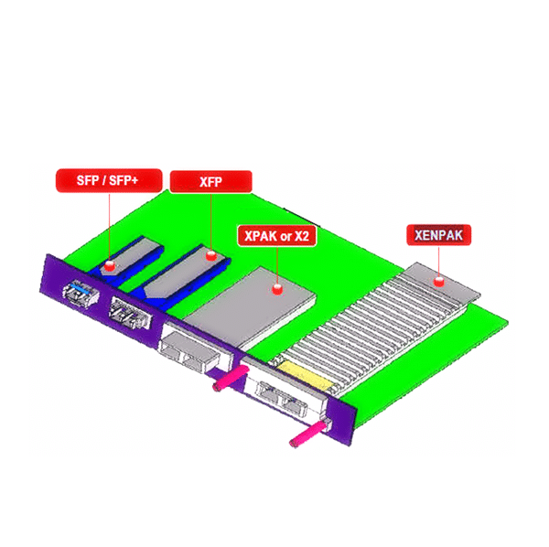
Сравнительный вид различных MSA в масштабе

Slide 5
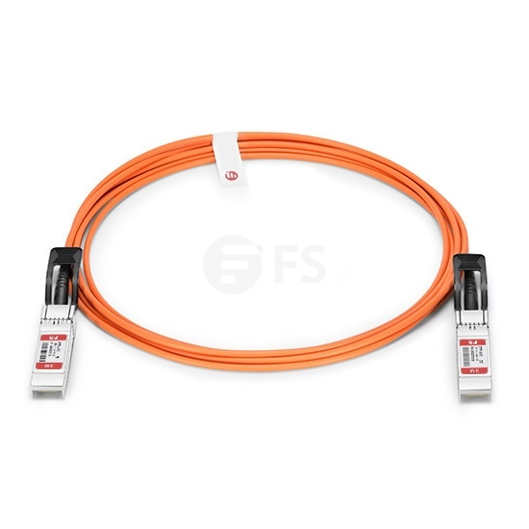
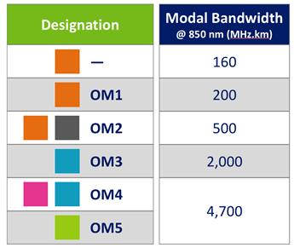
Действующие стандарты
Оптический кабель:
10GBASE-SR, 802.3ae, MMF 50/125, 850нм, 300-400м, два волокна OM3 и лучше
10GBASE-LR, 802.3ae, SMF 9/125, 1310нм, 10км, два волокна
10GBASE-LRM, 802.3aq, MMF 50/125, 850нм, 220м, два волокна любого качества
10GBASE-ER, 802.3ae, SMF 9/125, 1550нм, 40км, два волокна
Active optical cabling (AOC):

Slide 6
10GBASE-T 802.3an 2006
Последняя успешная попытка мульти-гигабитных скоростей на витой паре:
Cat.6a до 100 метров, Cat.6 до 55 метров
Стандартные разъемы RJ-45, раскладка совместима с предыдущим поколением
Физическая среда и кодирование:
Полоса пропускания Cat.6 250 МГц, Cat.6a – 500 МГц
Используется избыточное кодирование на основе кодов Рида-Соломона для коррекции ошибок
Избыточная последовательность кодируется кодом Томлинсона-Харашимы
Результат этой высшей математики выдается на линию кодом PAM-16
Типичные значения задержки: 10GBASE-SX – 0.3μs, 10GBASE-T – 2.6μs

Slide 7
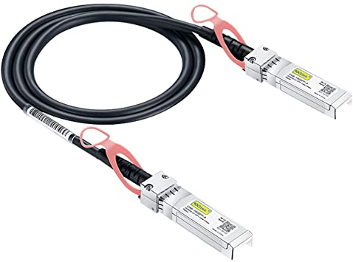
10GBASE SFP+ Direct Attach Cable (DAC), 10GBASE-CR, 2006
Альтернатива 10GBASE-T с задержкой, сравнимой с оптическими стандартами

Slide 8
Особенности 10GE
Достоинства:
Высокая скорость передачи данных
Низкая задержка
Отсутствие сериализации (single lane)
Доступная цена (Mikrotik CSS610-8G-2S+IN ~ $99, CRS305-1G-4S+IN ~ $149)
Широкий выбор кросс-коннектов на базе SFP+ (Китай навсегда)
Недостатки:
Отсутствие поддержки кабельных линий стандарта Cat.5e
Сложности с монтажом оптики
Еще большие сложности с монтажом и сертификацией Cat.6a
Зоопарк китайских технологий требует использования симметричных модулей

Slide 9
Технологии NBASE-T (MGBASE-T) – 2.5GBASE-T и 5GBASE-T 802.3bz 2016
Адаптация технологий 10GBASE-T для кабельных систем Cat.5e и Cat.6.
2.5GBASE-T – 100м по кабелю Cat.5e
5GBASE-T – 100м по кабелю Cat.6
Доступно на рынке в составе материнских плат
Поддерживает PoE
Обратная совместимость до FastEthernet
Коммутаторы доступны на рынке по ценам, сравнимым с 10GE
Будущее стандарта туманно

Slide 10
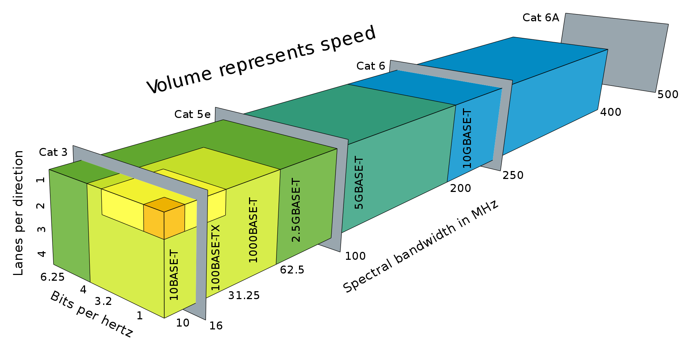
Использование ресурсов кабеля медными стандартами Ethernet

Slide 11
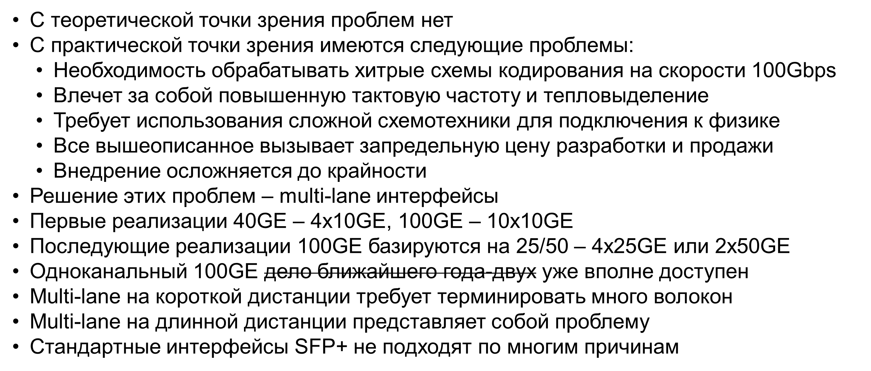
Технологии 40/100 и 25/50 – технические вызовы

Slide 12
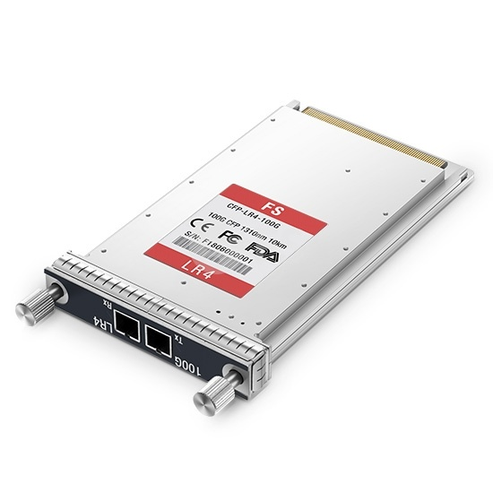
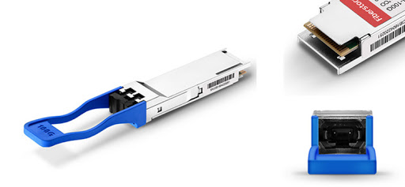
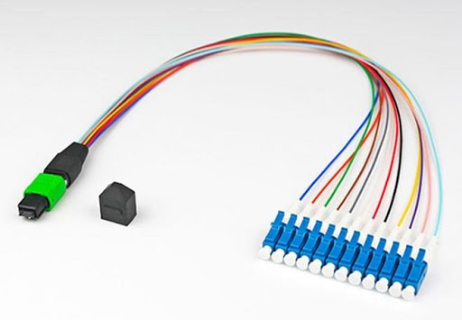
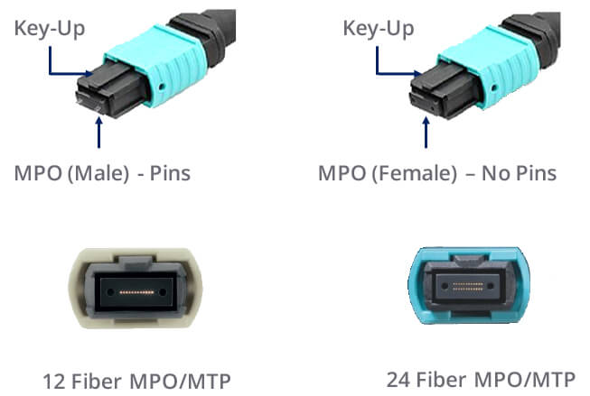
Модули CFP, QSFP28 и разъемы MPO
Модуль CFP с разъемами LC 100GBASE-LR4
Модуль QSFP28, разъем MPO
Кабель MPO-LC

Slide 13
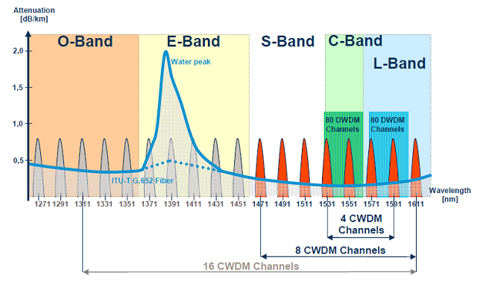
Multi-lane на большой длине – Wavelength Division Multiplexing

Slide 14
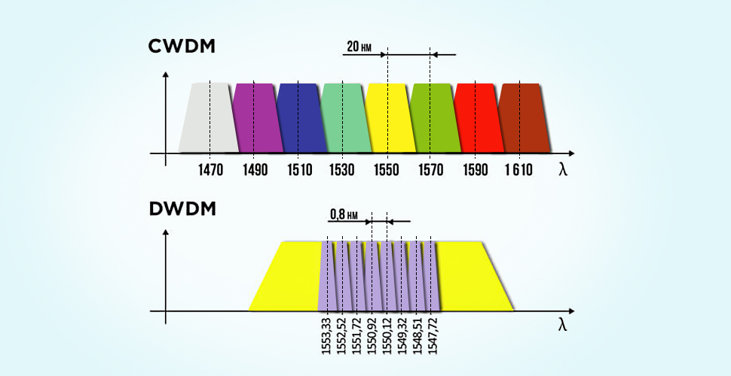
Coarse WDM (CWDM) vs Dense WDM (DWDM)

Slide 15
Действующие стандарты
Оптический кабель, 100G, QSFP28:
100GBASE-SR4, 802.3bm, MMF 50/125, 850нм, 70/100м, OM3/OM4, 8 волокон (4x25)
100GBASE-LR4, 802.3bm, SMF 9/125, 1310нм, 10км, два волокна, CWDM 4λ
100GBASE-ER4, 802.3bm, SMF 9/125, 1310нм, 40км, два волокна, CWDM 4λ
100GBASE-SR2, 802.3cd, MMF 50/125, 850нм, 70/100м, OM3/OM4, 4 волокна (2x50)
100GBASE-DR, 802.3cd, SMF 9/125, 1310нм, 500м, два волокна без multi-lane
Оптический кабель, 40G, QSFP+:
40GBASE-SR4, 802.3ba, MMF 50/125, 850нм, 100/150м, OM3/OM4, 4 волокна (4x10)
40GBASE-LR4, 802.3ba, SMF 9/125, 1310нм, 10км, два волокна, CWDM 4λ (4x10)
Медный кабель, 40G:
40GBASE-T, 802.3bq, Cat.8, 30м, обратно совместим с 10GBASE-T
Стандарт 25/50G – те же вилы, только сбоку (SFP28, QSFP28,QSFP+)

Slide 16
Особенности 100G Ethernet
Достоинства:
Высокая скорость передачи данных
Возможность объединять линки 10G в 40G
Низкая задержка для single-lane версий
Недостатки:
Высокая стоимость инфраструктуры для multi-lane решений
Высокая стоимость линейных карт
Multi-lane
Пиковая производительность приближается к пределу PCIe x16 :)

Slide 17
Terabit Ethernet (802.3bs, 802.3cd, 802.3df) – будущее здесь
Терабита не будет
Уже есть 200/400 Gbps на базе сериализации 25/50/100
На данный момент согласованы стандарты:
  400 = 16x25 (SR16, MMF), 4x100(DR4, SMF; FR4, CWDM), 8x50 (LR8, CWDM)
  200 = 4x50 (DR4, SMF), 4x50 (LR4, CWDM)
Уже есть стандарты 4x100 CWDM и 800G в формате 8x100 и 4x200
Планы на обозримую перспективу (3 года) - 1.6 Tbps Ethernet
Все эти вещи сильно зависят от прогресса микроэлектроники и оптики, в частности от появления 200G per lane трансиверов

Slide 18

Вопросы
Ответы
Вакцинация

